Slide 1


Professores:
Celso Giusti
Daniel Manoel Filho
Marlon Palata Fanger Rodrigues
VPN
(Virtual Private Network)

Slide 2




Redes
Redes Privadas x Redes Públicas
Antes de abordarmos no conceito e definição de VPN, é fundamental compreender a diferença entre redes privadas e redes públicas, pois a VPN surge justamente como uma solução para os problemas associados a essa distinção.

Slide 3
Redes
Redes Privadas
Uma rede privada é uma rede de computadores que está isolado do acesso ao público, sendo geralmente controlada por uma única organização. Por exemplo:
Rede Local (LAN) de uma empresa;
Rede doméstica em sua casa;
Infraestrutura de rede interna de uma universidade.
Caracterísitcas das rede privadas:
Acesso restrito e controlado;
Administração centralizada;
Maior controle sobre o tráfego de dados;
Menor exposição a ameaças externas.

Slide 4
Redes
Redes Públicas
Uma rede pública é acessível a qualquer pessoa sem restrições significativas. Por exemplo:
Wi-Fi gratuito em cafeterias, aeroportos e hotéis;
Hotspots públicos em praças e parques;
Redes de bibliotecas e outros espaços públicos.
Caracterísitcas das redes públicas:
Acesso aberto e não controlado;
Segurança limitada ou inexistente;
Administração geralmente mínima;
Tráfego potencialmente monitorado;
Alta exposição a riscos de segurança.

Slide 5

Redes
Riscos de uma rede pública
Por conta da falta de criptografia e segurança de redes públicas, ao se conectar você está sujeito a diversos riscos, entre eles:
Ataque MitM (Man-in-the-Middle): o hacker cria um ponto de acesso falso e quando você se conecta, todo o tráfego passa pelo computador dele antes de chegar à internet;
Sniffing de pacotes: Uso de ferramentas para capturar e analisar pacotes de dados que trafegam em uma rede;
Evil Twin: o hacker cria uma REDE falsa que imita uma rede legitima;
Malware e vírus: propagação entre vários usuários conectados na rede.
Vamos entender como a VPN resolve esses problemas?

Slide 6
Definição
O que é uma VPN?
Uma Rede Virtual Privada (VPN) é uma tecnologia que cria uma conexão segura e criptografada sobre uma rede pública (como a Internet).
Esta tecnologia permite que dados sejam transmitidos com segurança entre redes remotas, como se estivessem conectados diretamente a uma rede local, mesmo através de uma conexão pública.

Slide 7
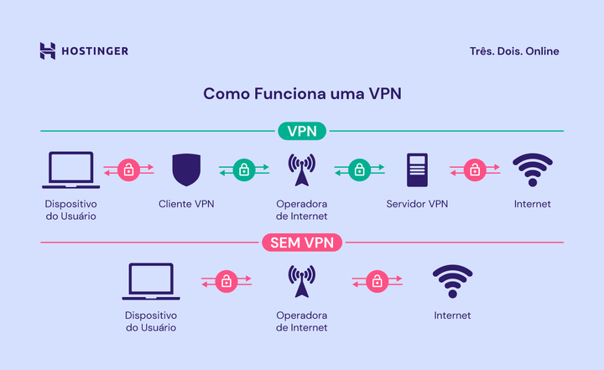
Definição
Como funciona na prática?
Notes:
Imagine que você está utilizando um computador em um café e precisa acessar arquivos confidenciais da sua empresa. Se você se conectar diretamente ao servidor da empresa, seus dados podem ser interceptados por qualquer pessoa mal-intencionada naquela rede Wi-Fi.
É como enviar uma carta com informações pessoais em um envelope transparente através do correio - qualquer pessoa que manusear essa carta poderá ler seu conteúdo.
Ao utilizar uma VPN, você cria um "túnel" seguro e protegido através da internet. Seus dados são criptografados antes de saírem do seu dispositivo e só são descriptografados quando chegam ao destino final.
Continuando com a analogia postal, usar uma VPN é como colocar sua carta dentro de um cofre blindado com código de acesso. Mesmo que alguém intercepte o cofre durante o trajeto, não conseguirá ver o conteúdo sem a chave correta.

Slide 8
Definição
Como funciona tecnicamente?
Estabelecendo Conexão
O dispositivo do usuário inicia contato com o servidor VPN;
O servidor autentica o usuário através de credenciais;
Processo de Tunelamento
Cada pacote de dados é encapsulado dentro de outro pacote;
O pacote interno contém os dados originais (destinados ao alvo final);
O pacote externo contém informações de roteamento para o servidor VPN.
Fluxo de Dados
Cliente → [Pacote Criptografados] → Internet Pública → Servidor VPN → [Pacote Descriptografado] → Destino Final

Slide 9
Definição
Características VPN
Tunelamento: estabelece um “Túnel” virtual através da internet;
Criptografia: protege os dados transmitidos contra interceptação;
Autenticação: Verifica a identidade os usuários e dispositivos que tentam se conectar;
Encapsulamento: Envolve os pacotes de dados originais em novos pacotes com informações adicionais de roteamento e segurança.

Slide 10
VPN
Tipos de VPN
VPN de Acesso Remoto: conecta usuários individuais a uma rede privada;
VPN Site-a-Site: conecta redes inteiras entre si;
VPN Intranet: conecta diversos departamentos de uma organização;
VPN Extranet: conecta a organização com parceiros externos, clientes e fornecedores

Slide 11
VPN
Aplicações
As VPNs possuem diversas aplicações fundamentais em ambientes corporativos, governamentais, individuais e até universitários.
Aplicações Empresariais:
Permite que funcionários acessem recursos da rede corporativa de qualquer lugar;.
Mantém a segurança dos dados sensíveis durante o acesso externo;
Permite a interconexão entre filiais;
Pode estabelecer conexão com parceiros e fornecedores.

Slide 12
VPN
Aplicações
Aplicações para Usuários:
Oculta o endereço IP real e criptografa o tráfego.
Protege durante o uso de redes Wi-Fi públicas não seguras;
Dificulta o rastreamento por anunciantes e outros terceiros;
Permite acesso a conteúdo bloqueado geograficamente;
Possibilita o uso de serviços não disponíveis em determinadas regiões
Possibilita o uso de serviços não disponíveis em determinadas regiões.

Slide 13
VPN
Desafios e Limitações
Bloqueio de VPN
Alguns países e organizações bloqueiam ativamente conexões VPN.
Confiança no Provedor
O provedor de VPN pode teoricamente monitorar o tráfego, portanto é importante escolher serviços que tenham políticas claras de não retenção de logs.
Falsos Sensos de Segurança VPNs não protegem contra todos os vetores de ataque, é necessário ter bom senso e tomar outras medidas de segurança, não ache que está totalmente seguro.

Slide 14
VPN
Vídeo sobre VPN
https://www.youtube.com/watch?v=Hk8fVkVMKPY

Slide 15

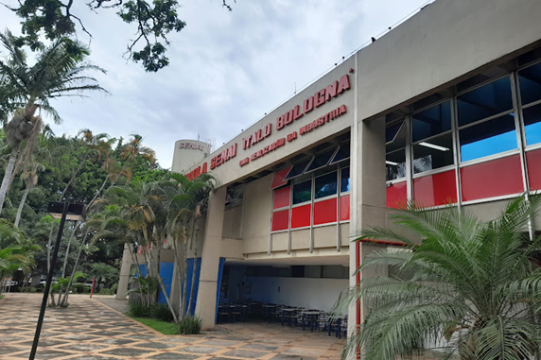
FOTO DA ESCOLA
ESCOLA SENAI ÍTALO BOLOGNA
Av. Goiás, 139
Telefone
(11) 2396-1999
Instagram
Facebok
@senai.itu
/senaisp.itu
Site
https://sp.senai.br/unidade/itu/

